Slide 1



Slide 2


钩端螺旋体病肺出血型合并肺部感染的治疗

Slide 3

● 病例简介
摘要
1.独特性：钩端螺旋体病肺出血型合并肺部感染的治疗
2.背景：钩端螺旋体病肺出血型合并肺部感染患者使用依拉环素抗感染

Slide 4
● 患者基础信息
1.人口学信息：男，87岁
2.主诉：患者2025.6.14田中劳作后出现全身乏力、纳差，伴全身酸痛，当时未测体温，未重视及就诊。6.15无明显诱因下出现呕吐，6.16至当地诊所就诊，予午时茶及香芍颗粒治疗，未见好转。遂于6.17至当地市中医院就诊，入院后予哌拉西林他唑巴坦抗感染、补液等对症治疗，当日17:00突发发热寒战、咯血，伴血氧饱和度下降，转入ICU予气管插管、机械通气，气管镜下见气道大量出血，吸引后见两肺叶血液涌出，予左肺下背段外侧置入支气管压迫球囊，气道内仍有活动性出血，予更换双腔气管插管，间断气管镜治疗。因气道出血原因不明，于6.18转至当地市人民医院ICU继续治疗。入院后予头孢曲松联合多西环素抗感染、输血、补液、护胃等对症治疗。6.19血NGS提示“钩端螺旋体”，根据患者体温及炎症指标，6.23将头孢曲松改为头孢哌酮钠舒巴坦钠抗感染，并送检肺泡灌洗tNGS，6.29肺泡灌洗tNGS结果提示“嗜麦芽窄食单胞菌、鲍曼不动杆菌、纹带棒状杆菌、小孢根霉、白念珠菌、EB病毒、单纯疱疹病毒Ⅰ”，根据结果，6.29开始予多粘菌素联合硫酸艾沙康唑治疗。现炎症指标及肌酐仍进行性升高，循环进一步恶化，家属为进一步诊疗，7.2遂转至我院，考虑患者病情危重，入ICU继续治疗。
3.既往史：体健

Slide 5
● 入院后检查
1.体格检查：
体温（耳）:36.8℃,呼吸:15次/分钟,心率:82次/分钟,血压:177/63mmHg。气管插管、呼吸机支持，镇静镇痛状态，左侧瞳孔直径约2mm，右侧瞳孔直径约4mm，双侧对光反射灵敏，口唇无紫绀，皮肤巩膜未见黄染，颈静脉无怒张，双肺呼吸音粗，未闻及干湿啰音，心前区未闻及病理性杂音；腹软，无明显压痛、反跳痛，Murphy阴性，移动性浊音阴性，双下肢无水肿，病理征阴性。
2.辅助检查：
2025-06-20头颅+胸部CT平扫：两侧基底节区腔隙灶，老年脑改变，脑白质疏松；两肺多发渗出改变，两侧少量胸腔积液。 2025-06-25两侧基底节区小腔隙灶；脑白质脱髓鞘改变；老年脑改变；颅内动脉硬化；钩端螺旋体病弥漫性肺泡出血治疗后复查，对照6.20两肺泡出血吸收减少，两侧少量胸腔积液基本吸收。 2025-07-02头颅+胸部CT平扫：1.两侧基底节区小缺血灶，老年脑改变，脑白质疏松。2.钩端螺旋体病弥漫性肺泡出血治疗后复查，对照6.25病灶增多

Slide 6
● 入院后检查
3.影像学检查：

Slide 7
● 诊断评估
诊断评估
1.初步诊断：主动脉瓣狭窄 、冠状动脉粥样硬化性心脏病 、冠状动脉搭桥术后状态、 慢性肾脏病4期
2.诊断依据：2025年7月22我院痰培养检出鲍曼不动杆菌（CRAB）+洋葱伯克霍尔德菌
3.鉴别诊断：2025年7月22我院痰培养检出鲍曼不动杆菌（CRAB）+洋葱伯克霍尔德菌

Slide 8
● 治疗过程
1.药物（头孢哌酮舒巴坦针 1.5g 静脉滴注 12小时一次+替加环素针 100mg 静脉滴注 12小时一次+艾沙康唑针 200mg 静脉滴注 每日一次联合抗感染治疗。）
2.手术（无）

Slide 9
● 治疗过程
3.微生物/病理结果（2025年7月22我院痰培养检出鲍曼不动杆菌（CRAB）+洋葱伯克霍尔德菌）
4.方案调整（患者高龄，炎症指标持续升高，黄浓痰，肝肾功能不全（肌酐200+，肝酶升高），停替加环素，更改抗菌药物为依拉环素 50mg Q12，继续舒普深（头孢哌酮/舒巴坦） 3g Q12H+艾沙康唑针 200mg 静脉滴注 每日一次抗感染治疗。
）
5.指标追踪（2025年7月19日后出现炎症指标持续升高；
2025年7月21日体温39度+， CRP189，白细胞2.8w，PCT 2;
2025年7月22日根据培养结果及病情考虑更换依拉环素，1天后白细胞、CRP、PCT、体温均好转趋势； 2025年7月31日停用依拉环素。
）

Slide 10
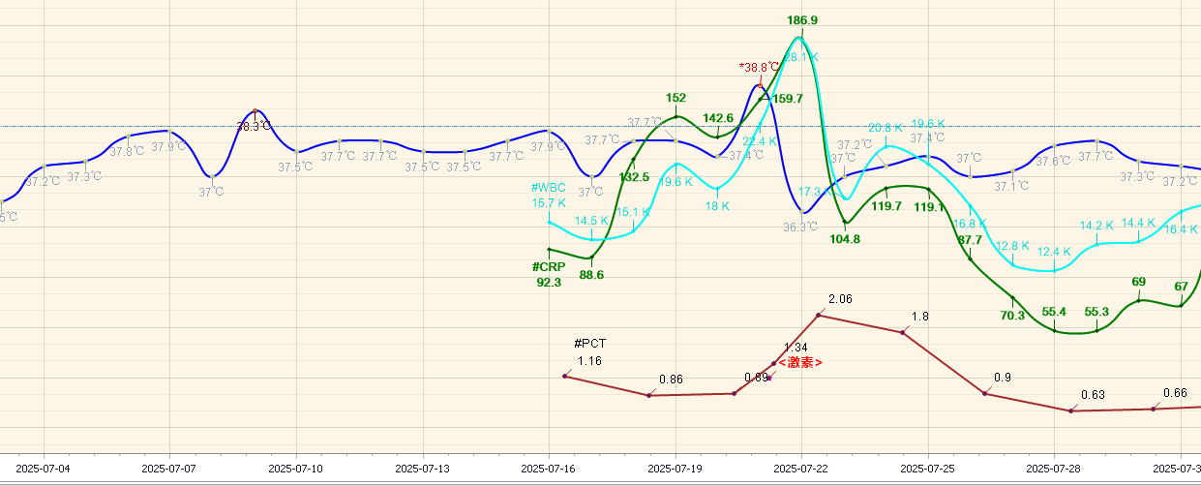
● 治疗过程
3.时间轴记录:(折线图)

Slide 11

● 诊疗体会
1.疗效评价：对于高龄老年患者合并CRO+曲霉素感染，基础肝肾功能不全的患者，使用依拉环素抗感染治疗安全性可靠、可控，起效迅速
2.局限性：无
3.结论：对于高龄老年患者合并CRO+曲霉素感染，基础肝肾功能不全的患者，使用依拉环素抗感染治疗安全性可靠、可控，起效迅速

Slide 12
感谢观看
敬请指导

